Slide 1
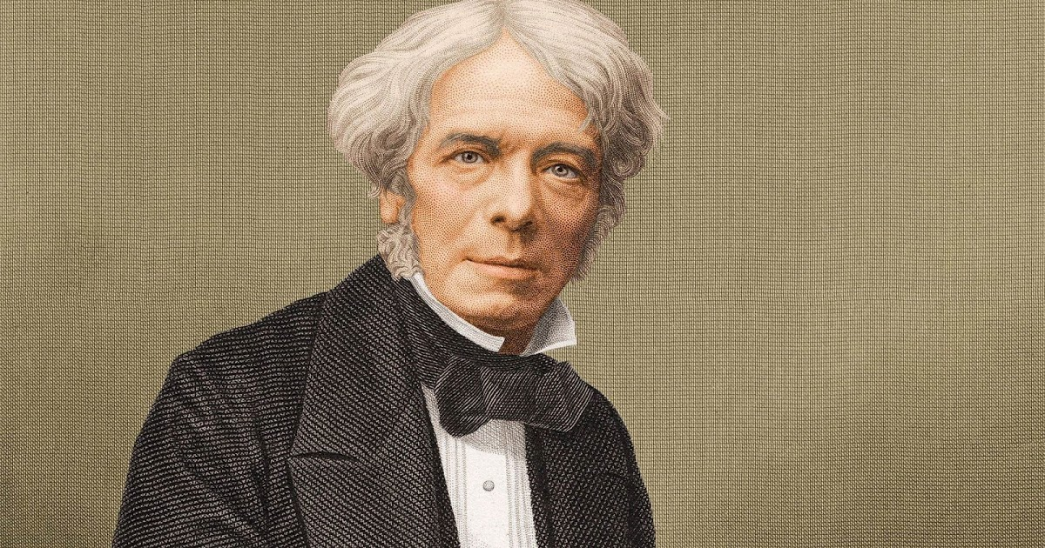
MICHAEL FARADAY

Slide 2
Michael Faraday chimico e fisico inglese nasce a Newington, sobborgo a sud di Londra, nel 1791. I genitori erano di umili origini e seguaci di una setta protestante i cui precetti morali avranno una parte importante nella vita del figlio. Dopo aver ricevuto un'istruzione di base sommaria, nel 1804 Faraday trova impiego presso un venditore di giornali e libraio divenendo un bravo rilegatore e un lettore di libri da cui nasce la sua passione per la scienza dalla voce Elettricità nell'Enciclopedia Britannica. E’ autodidatta e nel retrobottega conduce esperimenti.
Interessato di scienza segue le conferenze di Humphry Davy di cui nel 1813 ne diviene assistente alla Royal institution e fino alla morte del maestro, avvenuta nel 1829, si dedica alla chimica. Nel 1823 inventa un metodo molto semplice per liquefare alcuni gas e nel 1825 analizza il liquido che si raccoglie nei portalampade londinesi scoprendo il bicarburo di idrogeno successivamente denominato benzene.

Slide 3
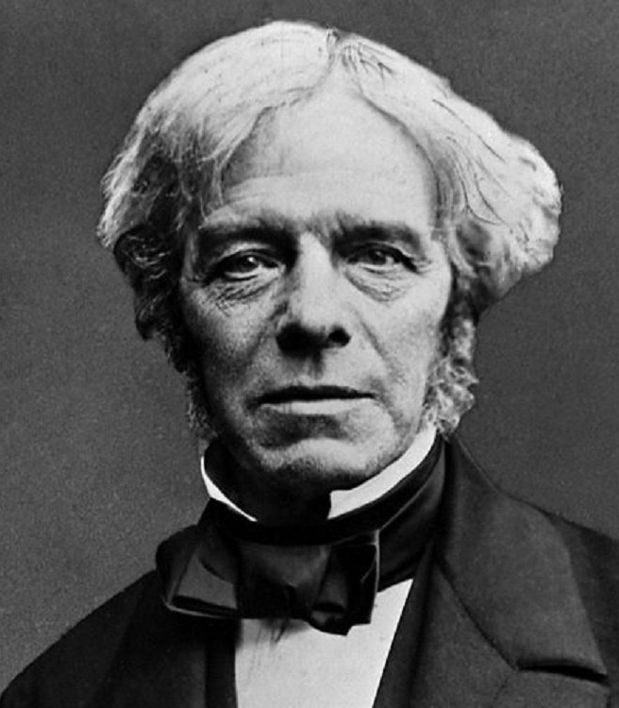
Eletto nel 1824 membro della Royal society viene nominato nel 1825 direttore del laboratorio della Royal institution.
Nel 1833 viene nominato professore di chimica alla Royal institution e nello stesso anno inizia lo studio dell'elettrolisi, ne determina le leggi e conia i termini ancora oggi usati che descrivono il fenomeno: anione, catione, ione, elettrodo, catodo, anodo. Nel 1837 inizia il lavoro sull'induzione e a questo periodo risale l'invenzione della cosiddetta "gabbia di Faraday", una struttura al cui esterno è presente un campo elettrico costante.

Slide 4
A causa della cattive condizioni di salute, Faraday trascorre nel 1841 otto mesi in Svizzera in compagnia della moglie Sarah, sposata nel 1821. Al suo rientro a Londra si dedica alla definizione di campo e alla suddivisione delle sostanze in paramagnetiche e diamagnetiche.
—> Il paramagnetismo si osserva in quelle sostanze composte da atomi con un proprio momento magnetico. In assenza di un campo magnetico esterno tali momenti si orientano in modo del tutto casuale, data la distribuzione disordinata degli atomi, e si annullano quindi reciprocamente.
—> Il diamagnetismo è una forma di magnetismo che alcuni materiali mostrano in presenza di un campo magnetico. I materiali diamagnetici sono caratterizzati dal fatto che la magnetizzazione ha verso opposto rispetto al campo magnetico, quindi questi materiali ne vengono debolmente "respinti".

Slide 5
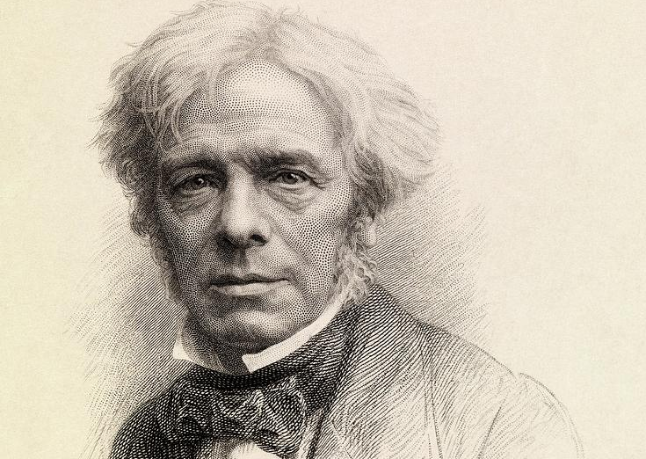
Dal 1830 Faraday inizia a dedicarsi alla fisica, soprattutto nel campo dei fenomeni elettrici e nel 1831 inventa il trasformatore elettrico, scopre l'induzione elettromagnetica, inventa la dinamo e introduce il concetto di linee di forza.
Fedele alla ferrea disciplina della sua religione, Faraday non ha mai accettato onori e riconoscimenti. Inoltre si è rifiutato di studiare l'impiego dei gas tossici nella guerra di Crimea e non ha mai trascurato la diffusione della scienza, persuaso che essa dovesse mettersi al servizio dell'umanità, perché necessità sociale e parte della cultura.
Nel 1858 si trasferisce in una casa a Hampton Court in cui muore il 25 agosto del 1867.
Tra le sue numerose conferenze celebri furono le Christmas lectures, dedicate ai ragazzi, che si tenevano il giorno di Natale, iniziate nel 1827 e terminate nel 1860. La tradizione delle Christmas Lectures è continuata anche dopo la sua morte e ancora oggi vengono riprese dalla BBC e divulgate in tutto il mondo.
In onore di Faraday, l'unità di misura della capacità elettrica prende il nome di farad.

Slide 6
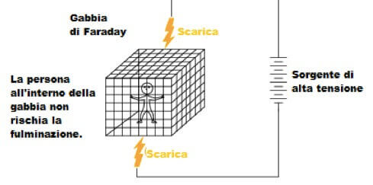
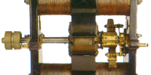
A Michael Faraday si devono molteplici invenzioni e scoperte fra cui:
La gabbia di Faraday
La dinamo
Il trasformatore
L’induzione elettromagnetica

Slide 7
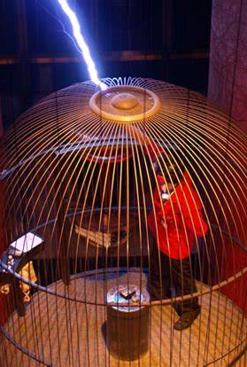
LA GABBIA DI FARADAY
Quando sono presenti delle cariche elettriche in un conduttore, queste tendono a disporsi in posizione più distanti possibili tra di loro poiché risentono della forza di repulsione elettrica.
I conduttori elettrici consentono il libero passaggio delle cariche elettriche, per cui le cariche si dispongono sulla superficie esterna del conduttore.
È il caso della gabbia di Faraday, costituita da un involucro metallico che quando viene caricato consente alle cariche di disporsi unicamente sulla superficie esterna, senza penetrare all'interno di essa.
Faraday si pose all’interno di una gabbia metallica chiusa, collegando alcuni elettroscopi sia alla superficie interna che a quella esterna. Una volta elettrizzata la gabbia, osservò che le foglioline degli elettroscopi collegati con l’interno rimanevano chiuse, anche quando all’esterno scoccavano scintille, mentre quelle degli elettroscopi a contatto con la parete esterna si divaricavano, segnalando la presenza di cariche elettriche.
L’esperimento di Faraday rivela inoltre che non è necessario che l’involucro esterno del conduttore carico sia continuo.

Slide 8
Per esempio, durante la guerra fredda, i servizi segreti americani rivestirono le finestre dell’ambasciata degli Stati Uniti a Mosca con una reticella di filo metallico conduttore e ricopersero i muri delle stanze con carta da parati metallizzata, trasformando l’immobile in una gabbia di Faraday.
Lo scopo di questi interventi era quello di impedire l’ingresso degli intensi campi elettrici di disturbo inviati dal KGB russo in direzione dell’edificio. Allo stesso modo, un ascensore chiuso può bloccare le comunicazioni via cellulare al suo interno.
La carica elettrica dunque si dispone sulla superficie di un conduttore e se la superficie di quest'ultimo è irregolare allora la densità superficiale di carica non sarà omogenea.
La densità superficiale di carica esprime quanta carica è presente rispetto all'unità di superficie del conduttore e nel caso di una sfera, figura regolare, la densità di carica superficiale sarà la stessa per tutta la sfera.
Nel caso di superfici irregolari invece la carica si concentra maggiormente nei punti in cui il raggio di curvatura risulta minore, mentre ci sarà meno carica nelle parti in cui il raggio di curvatura è maggiore.
All'interno del conduttore dunque non ci saranno cariche libere di muoversi ed il campo elettrico al suo interno vale zero mentre il potenziale elettrico assumerà un valore costante in tutti i punti.
La densità superficiale di carica risulta molto intensa quando il raggio di curvatura diventa molto piccolo.

Slide 9
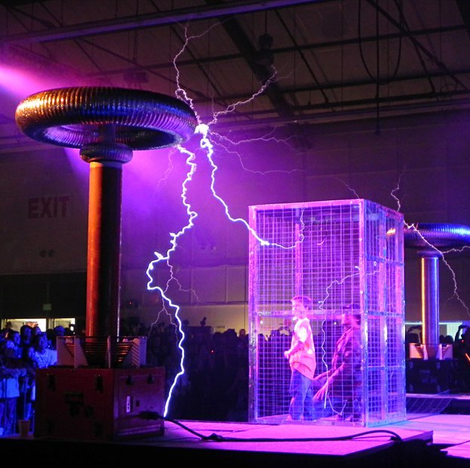
Una gabbia di Faraday quindi è un qualunque contenitore fatto di materiale capace di condurre l’elettricità, conduttore, che costituisce un sistema isolante per un qualunque campo elettrico a prescindere dalla sua intensità.

Slide 10
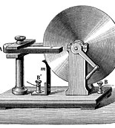
LA DINAMO
La dinamo è un dispositivo fisico in grado di trasformare energia meccanica in energia elettrica. La legge su cui si basa il funzionamento di tale strumento è la legge di induzione elettromagnetica detta anche legge di Faraday. Se un circuito elettrico viene attraversato da un flusso magnetico che varia nel tempo in questo circuito si genera una differenza di potenziale pari al rapporto tra la variazione del flusso magnetico e la durata dell’intervallo di tempo in cui la variazione è avvenuta. La dinamo di una bicicletta è costituita principalmente da un magnete di forma cilindrica libro di rifare attorno al proprio asse, e una bobina di filo di rame avvolta attorno al cilindro magnetico. Il magnete viene messo in contatto con la ruota della bicicletta e dunque viene messo in rotazione. I poli magnetici fanno variare il flusso del campo magnetico attraverso la bobina generando così una corrente elettrica. Quest’ultima varia nel tempo e quindi si parla di corrente alternata.

Slide 11
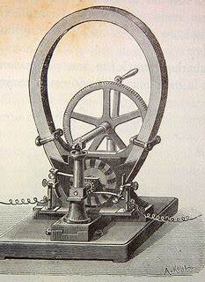
La dinamo di una bicicletta quindi è un alternatore che genera corrente alternata. La dinamo è una macchina elettrica reversibile che può funzionare anche al contrario: a partire da energia elettrica può produrre lavoro meccanico come il motore elettrico. L’origine del concetto di elettricità si fa risalire al 1831 quando Faraday ed erri notarono che un conduttore spostandosi all’interno di un campo magnetico produceva corrente elettrica. La prima dinamo basata sui principi di Faraday fu costruita nel 1860 in Italia da Antonio Pacinotti che viene considerata solo un prototipo che non ebbe applicazione pratica seppur funzionante.

Slide 12
INDUZIONE ELETTROMAGNETICA
La legge di Faraday in fisica e in particolare nell'elettromagnetismo, è una legge fisica che descrive il fenomeno dell'induzione elettromagnetica, che si verifica quando il flusso del campo magnetico attraverso la superficie, delimitata da un circuito elettrico, è variabile nel tempo.
Flusso di campo elettrico è il prodotto dell’area A del circuito per il modulo B⊥ del vettore componente del campo magnetico perpendicolare al circuito.
Il fenomeno dell'induzione elettromagnetica è stato scoperto e codificato in legge da Michael Faraday nel 1831, ed è attualmente alla base del funzionamento dei comuni motori elettrici, alternatori, generatori elettrici ecc.
Il campo magnetico che varia genera una corrente indotta.
Si può far variare il campo magnetico all’interno del circuito in vari modi.
⁃Per esempio, mettiamo vicino ad circuito senza batteria (circuito indotto) un secondo circuito (circuito induttore), nel quale facciamo variare la corrente diminuendo o aumentando la sua resistenza.
resistenza = grandezza fisica scalare che misura la tendenza di un corpo ad opporsi al passaggio di una corrente elettrica.

Slide 13
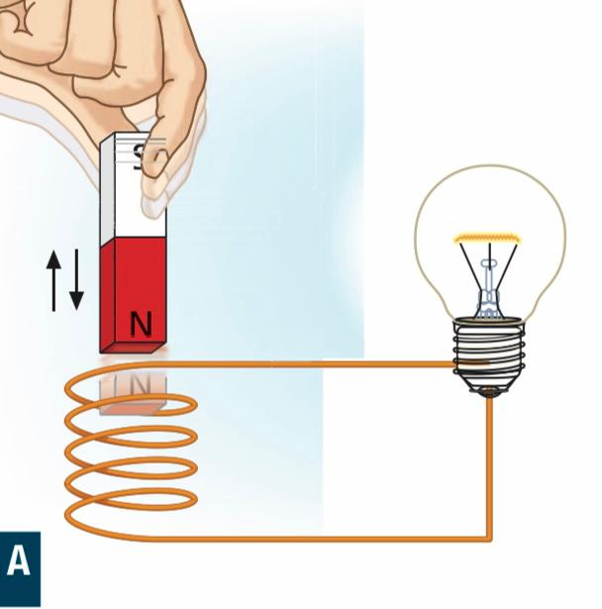
• Quando la resistenza è piccola, nel circuito induttore circola una corrente intensa, che genera un forte campo magnetico nel circuito indotto.
• Quando la resistenza è grande, il campo magnetico nel circuito indotto è piccolo.
La variazione della corrente nel circuito induttore genera una corrente indotta nel circuito senza batteria, perché il campo magnetico che lo attraversa varia.
Invece, se la corrente nel circuito induttore resta uguale, nell’altro circuito non circola una corrente indotta, perché il campo magnetico che lo attraversa non varia.
Quindi, ogni volta che, per qualche ragione, in un circuito varia il campomagnetico esterno, si genera una corrente indotta.
L’intensità della corrente indotta dipende da tre grandezze: la variazione del campo magnetico esterno, l’area del circuito indotto e il suo orientamento. ￼

Slide 14
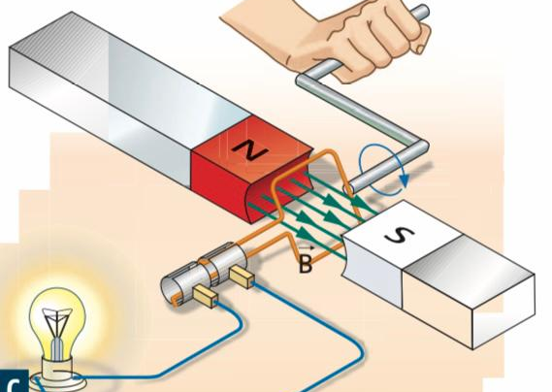
Muoviamo con maggiore rapidità la calamita, per ottenere un campo magnetico che varia più velocemente
La bobina ha un maggior numero di spire, così che l’area del circuito è più grande.
bobina = sistema di controllo d'assetto e di stabilizzazione, composto da una serie di spire.
spira = anello di materiale conduttore in grado di far circolare corrente su di sé.￼
Cambiamo più rapidamente l’orientazione del circuito rispetto alle linee del campo magnetico.

Slide 15
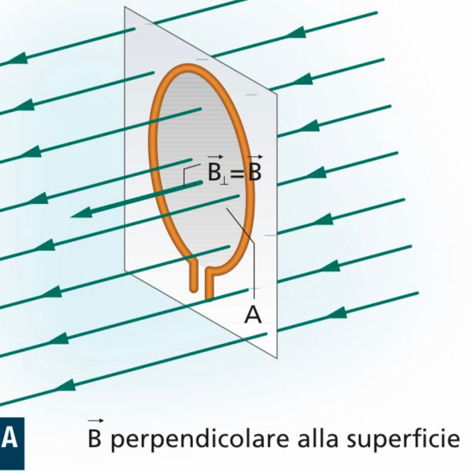
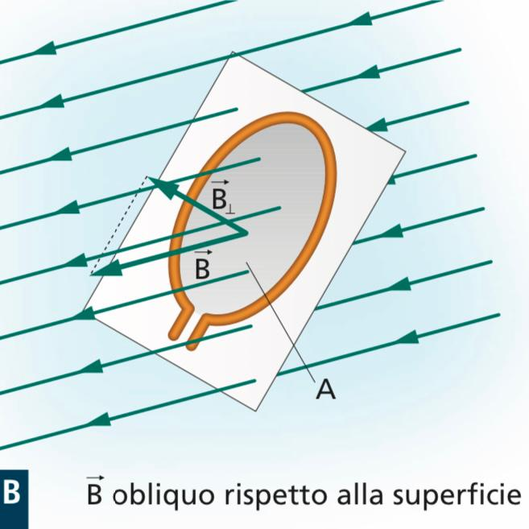
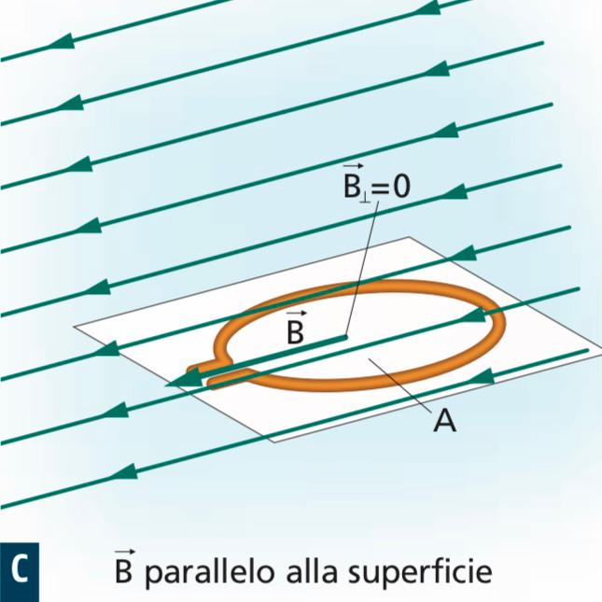
Riprendiamo ora in considerazione il flusso magnetico. ￼
Quando il campo magnetico è perpendicolare alla spira il flusso
del campo magnetico con valore massimo.￼
2. Quando il campo magnetico è obliquo rispetto alla spira,
il valore del flusso è minore rispetto al caso precedente. ￼
3. Quando il campo magnetico è parallelo alla spira, il flusso del
campo magnetico è nullo.

Slide 16
•Nasce una corrente indotta ogni volta che si ha una variazione del
flusso magnetico attraverso la superficie di un circuito.
Se c’è una corrente indotta, ci deve essere una forza elettromotrice
(indotta) che la produce. Molti esperimenti, condotti alla metà dell’Ottocento, hanno portato alla legge dell’induzione elettromagnetica.
⁃Il valore della forza elettromotrice indotta è uguale al rapporto tra la variazione del flusso del campo magnetico e il tempo necessario per avere tale variazione:￼
Il verso della corrente indotta è sempre tale da opporsi alla variazione di flusso che la genera.

Slide 17
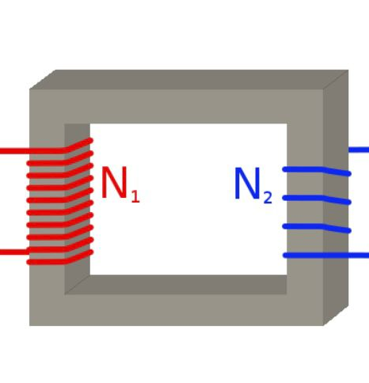
TRASFORMATORE
Il trasformatore è una macchina elettrica statica alimentata a corrente alternata, basata sul fenomeno dell'induzione elettromagnetica.
Esso viene usato per trasferire potenza elettrica da un livello di tensione ad un altro.
Il trasformatore è costituito da un nucleo magnetico e da almeno due avvolgimenti. Gli avvolgimenti posso essere di più.
Si tratta di una macchina che funziona in corrente alternata ed è soprattutto utilizzata per il trasporto dell’energia elettrica.
Il trasformatore è generalmente composto da tra tre elementi principali:
1.Il circuito di entrata
2.Il circuito di uscita
3.Un nucleo centrale ferromagnetico, chiamato generatore.

Slide 18
I trasformatori sono disponibili in una vasta gamma di dimensioni: dal trasformatore d'accoppiamento situato all'interno di un microfono da scena, alle unità grandissime utilizzate per interconnettere porzioni di reti di energia nazionali. Tutti funzionano mediante gli stessi principi basilari, benché la gamma dei progetti sia ampia. I trasformatori sono ancora presenti in quasi tutti i dispositivi elettronici. I trasformatori sono essenziali per la trasmissione di energia a grande distanza, resa praticabile dall'innalzamento ad alte tensioni.

Slide 19
SITOGRAFIA
https://www.treccani.it/enciclopedia/michael-faraday_%28Enciclopedia-dei-ragazzi%29/
https://www.chimica-online.it/fisica/gabbia-di-faraday.htm
https://wwwtecnosoft2dblog.wordpress.com/2020/01/29/la-dinamo/
https://it.wikipedia.org/wiki/Trasformatore
CASINI ALICE, BOSCARO BEATRICE, MATILDE SCAVONE – 5B SU

